Slide 1
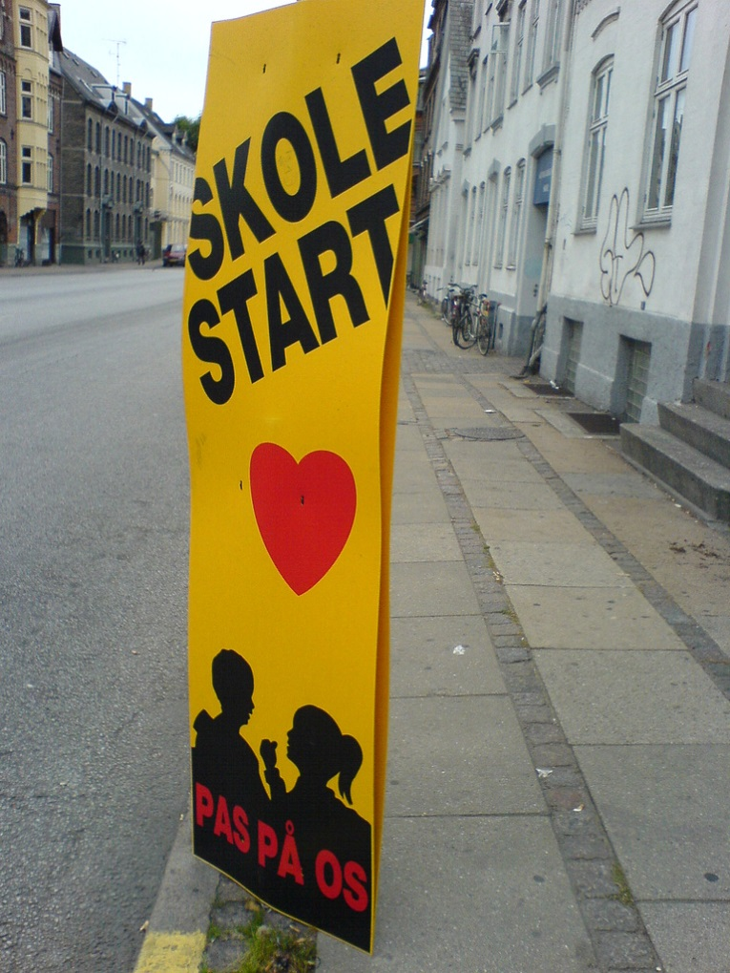

Praktisk tilrettelegging av skolehverdagen når man har MO, akondroplasi eller CCA
Unni Steen og Heidi Johansen
Ergoterapeuter
Februar 2021
Klikk på lydsymbolet for å høre på presentasjonen.
Klikk deg videre til neste lysbilde med piltastene.

Slide 2
Hva vi skal snakke om nå
Spesielle utfordringer når barnet ditt skal begynne på skolen
Hva kan være «lure løsninger»?

Slide 3
Utfordringer når man har Multiple osteokondromer (MO)
MO er en tilstand der det utvikles godartede «kuler» i skjelettet, osteokondromer.
Det kan medføre:
  Nedsatt bevegelighet i noen ledd i armer og ben
  Kortere og bøyde i armer og ben - og sideforskjeller
  Litt lavere kroppshøyde
  Smerter, tretthet/slitenhet
Kan gi utfordringer med å:
  Gå over lengre avstander, i terreng og trapper etc
  Holde tritt med de andre
  Finmotoriske gjøremål (kneppe knapper, skrive..)

Slide 4
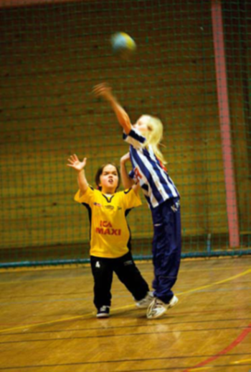
Utfordringer når man har akondroplasi
Akondroplasi er den vanligste årsaken til kortvoksthet med forandringer i skjelettet (skjelettdysplasi).
Lavere høyde enn jevnaldrende
Forholdsmessig kortere armer og ben og stort hode i forhold til høyde
Økt eller nedsatt bevegelighet i ulike ledd
Kan gi utfordringer med:
Holde samme tempo som jevnaldrende, gå lange turer
Passere høydeforskjeller, trapper
Rekke fram, nå hele kroppen
Finmotoriske gjøremål (kneppe knapper, skrive..)
Hørsel og språk

Slide 5
Utfordringer når man har Congenital contractural arachnodactyli (CCA)
CCA er en arvelig bindevevstilstand og skjelettforandring med medfødt stive og bøyde ledd, lange og tynne ben, armer, hender/fingre og skjevhet i ryggen. Muskulaturen, syn og hjerte/kar kan også være påvirket.
Dette kan medføre
Problemer med finmotorikk og grep
Problemer med rekkevidde, få tak i ting
Nedsatt gangfunksjon, holde tritt med de andre
Smerter og slitenhet, behov for hvile
Finner ofte egne måter å utføre aktiviteter på
Kan trenge ortoser eller skinner og andre hjelpemidler, spesialutstyr

Slide 6
Mye felles
Hverdagsgjøremålene kan kreve mer tid og krefter
  Kan trenge noe mer hjelp i hverdagen enn jevnaldrende
  Smerter og slitenhet
Lavere høyde - kan bli behandlet som yngre enn man er
Utfordrende å holde tritt med jevnaldrende
Upraktisk og slitsomt i mange sammenhenger
Blir lei av å bli stilt spørsmål
Finner ofte egne måter å utføre aktiviteter på
Å være spesiell – kan også bli en styrke
Er også et helt vanlig barn!

Slide 7

Kan ha behov for tilrettelegging
  Skoleveien
  Tryggest mulig omgivelser, og kunne delta i aktivitet sammen med andre elevene, inne og ute
  Komme til / få tak i ting
  Påkledning
  Toalettbesøk
  Bord og stol, sittestilling
  Finmotoriske aktiviteter (skriving, tegning, klipping, musikkinstrumenter..)
  Turer og utedager
Hva kan være lure løsninger for ditt barn?

Slide 8
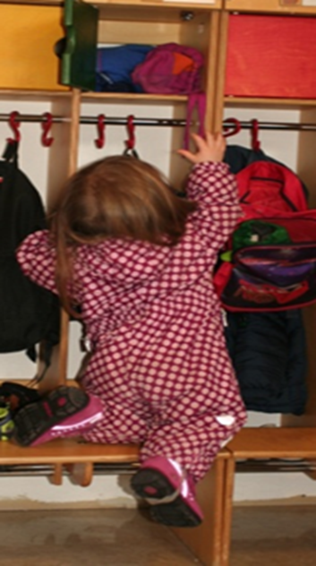
Tilrettelegging av lokaler
Generell tilgjengelighet
Tilgang til heis
Lette pumper på tunge dører, eventuelt automatisk døråpner
Ramper
Passe høyt rekkverk i trapper
Garderober
Lavere knagg og hylle/kurv
Krakk/benk til påkledning

Slide 9
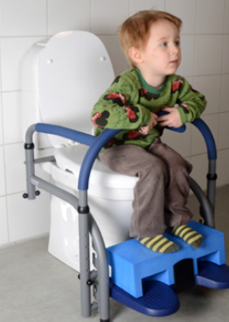
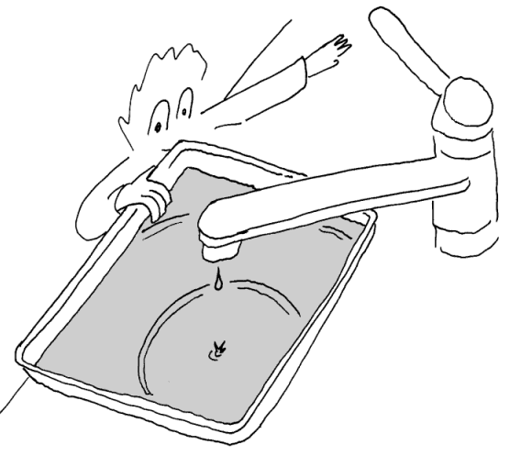
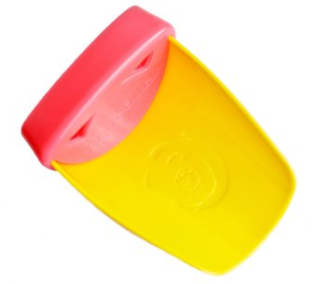
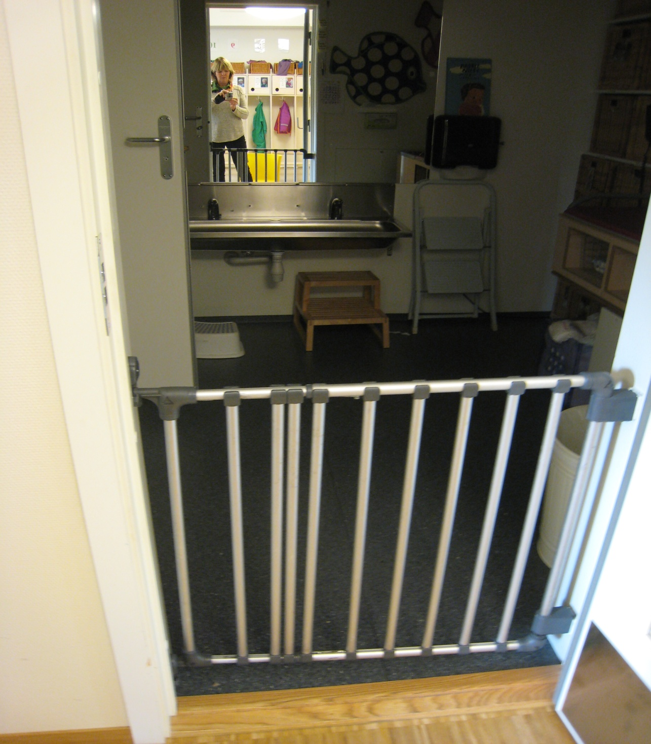
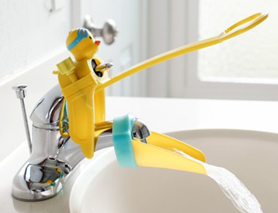
Toalett
Toalett som barnet mestrer og som føles trygt
Spyl / føn-toalett hvis vansker med å rekke fram
Vask i riktig høyde, evnt regulerbar eller krakk under vasken
Kran med lang hendel og evnt kranforlenger (Aqua duck)

Slide 10
Klasserommet:
Plassering av fellesutstyr slik at alle rekker opp
Flyttbar skammel og/eller to-trinns krakk som alltid er tilgjengelig der den trengs
Lang benk under tavle/oppslagstavle til å stå på
Passende stol og arbeidsbord

Slide 11
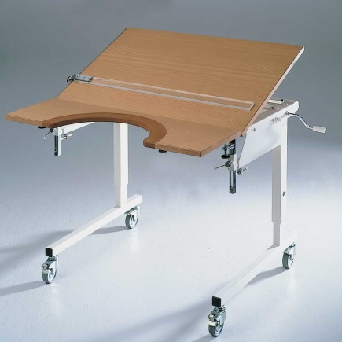
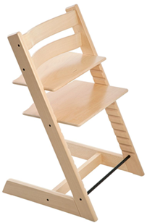
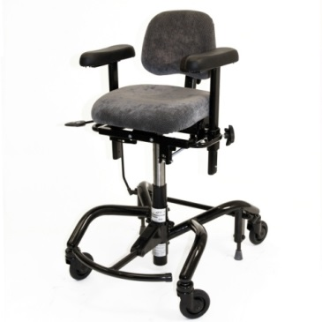
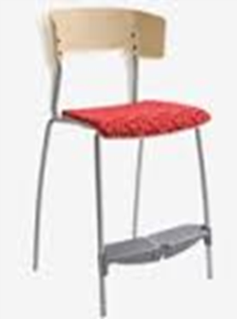
Passende stol og bord
Bordet
For noen er det nyttig med:
  høyderegulering
  utsparing, det gir støtte for underarmene
  og større tilgjengelig bordplass ved korte armer
  krok til å henge sekken på
Stolen
For noen nyttig med:
  stol som kan tilpasses
  regulerbart sete og fotbrett
  Stol som er lett å komme opp og ned av selv

Slide 12
Skriving - mange mulige løsninger
Bruke vanlig blyant? Behov for spesialgrep?
Noen har nytte av digitale hjelpemidler – spesielt når skrivemengden og tempoet øker
    PC eller nettbrett?
    Bære fram og tilbake til skolen – eller en hjemme og en på skolen?
    Hvis stasjonær pc på skolen; vær obs på plassering av maskinen
Ved all PC bruk, vær obs på arbeidsstilling
A4 i høydeformat bli for stort ved korte armer, be evnt om spesialutgave i annet format

Slide 13
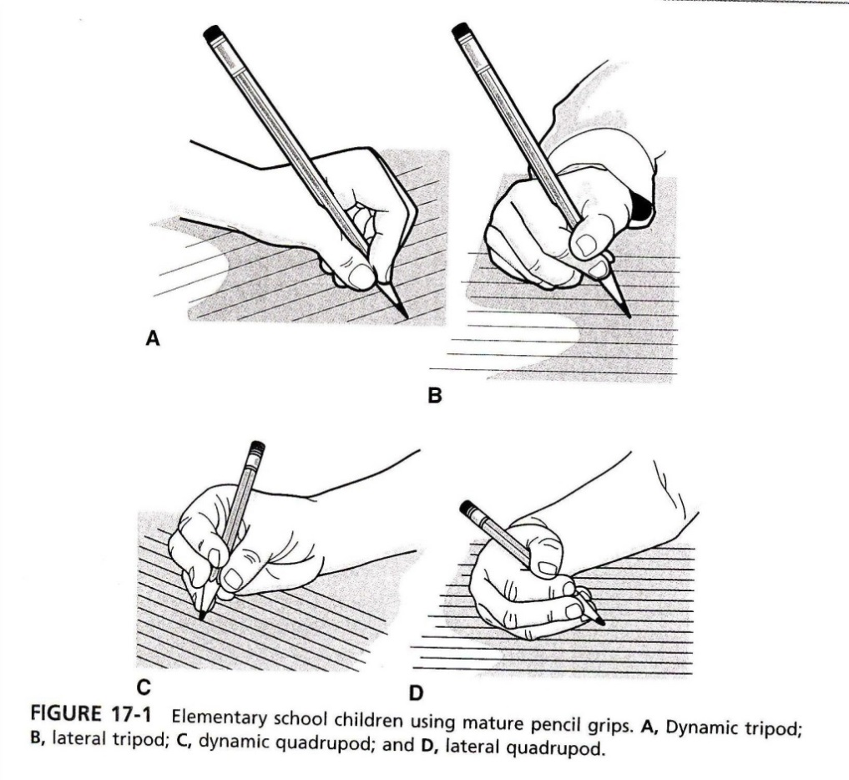
Hva er et normalt blyantgrep?
Tidligere mente man at kun trefingergrep var ”normalt”. Flere studier i ulike land har påvist at flere ulike grep brukes like hyppig av barn.
Vi snakker i dag om 4 ”normale” grep:
A - dynamisk trefinger grep
B - lateralt trefingergrep
C - dynamisk firefingergrep
D - lateralt firefingergrep

Slide 14
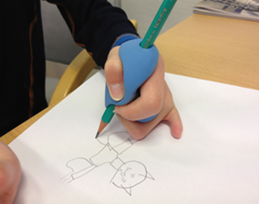
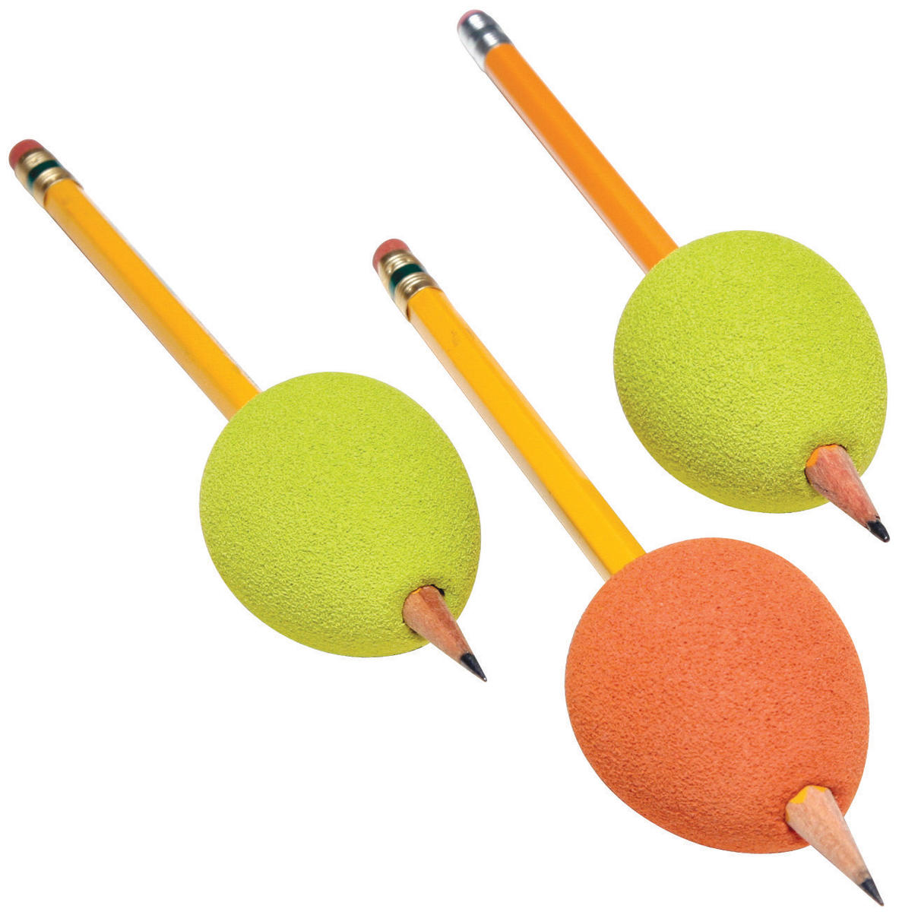
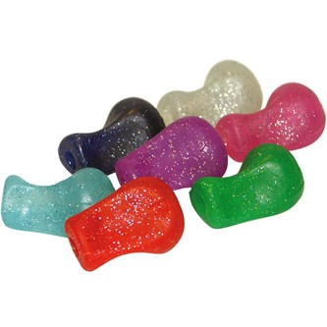
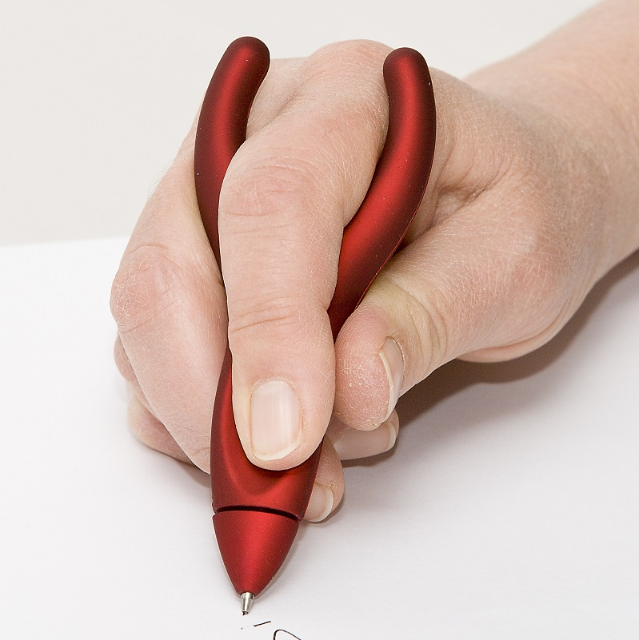
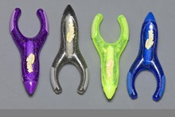
Behov for spesialgrep på blyant?
Utfordringer med skrivegrep?
Smerter fordi blyant, saks etc klemmer mot kuler på fingrene?
Behov for noe spesialutstyr?

Slide 15
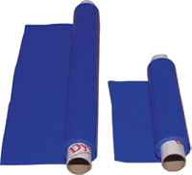

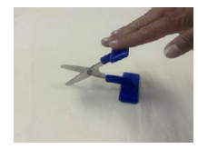
Mulige løsninger ved greps-utfordringer
Sklisikkert underlag (sklikke) under skriveboka/arket
Magnetskriveplate med linjal
Saks – mange løsninger
Viktig å finne det som passer til barnet – skolen skal tilrettelegge så alle barn kan delta i undervisningen. Pedagogisk utstyr = skolens ansvar
Småhjelpemidler kan ikke søkes fra NAV, men stønad på 2000,- til innkjøp av hjelpemidlene
Ikke velg hjelpemidler hvis barnet greier seg godt uten

Slide 16

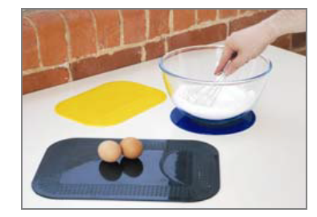
Tilrettelegging av praktisk- estetiske fag:
Mat og helse, kunst og håndverk, musikk
Lurt å ligge litt i forkant - snakke med lærer om hva som kommer av aktiviteter
Mye kan løses med fantasi og samarbeid
Mat og helse: Behov for hjelpemidler eller andre måter å tilpasse oppgavene på?
Mulige løsninger kan være:
  Sklisikkert underlag, skjærebrett med
  spiker, kniver med vinklet skaft
  Regulerbar arbeidsstol, for å nå opp

Slide 17
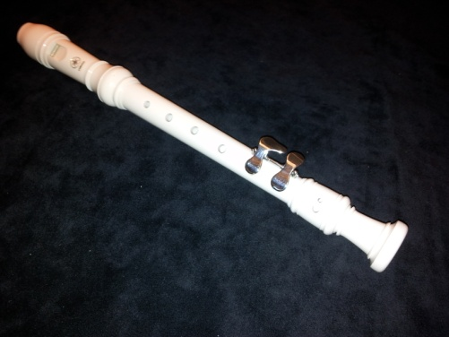
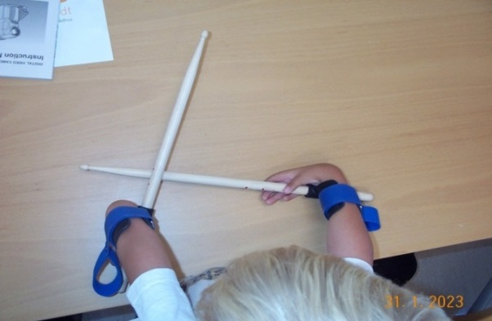
  Kunst og håndverk:
  Trengs det tilpasning av redskaper?
  Forlengede skaft? Tilpasset grep?
  Musikk:
  Hvilke instrumenter kan velges – trengs det tilpasninger?
  Ortopediingeniør kan tilpasse grep (Norsk teknisk Ortopedi , Sofies Minde)
Bilder fra Norsk teknisk ortopedi, Ottestad

Slide 18
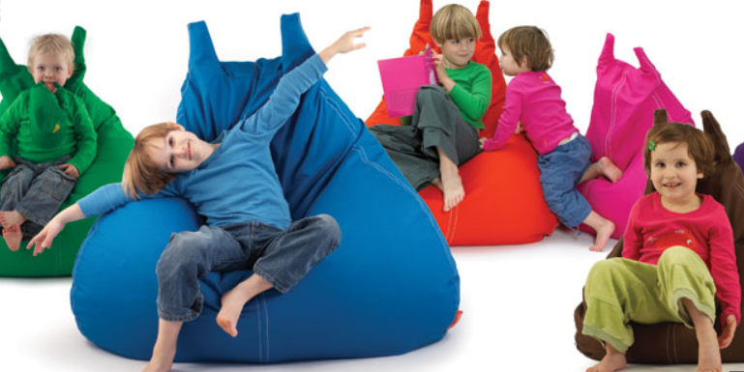
Behov for ekstra pauser?
- må som regel styres av lærer/assistent

Slide 19
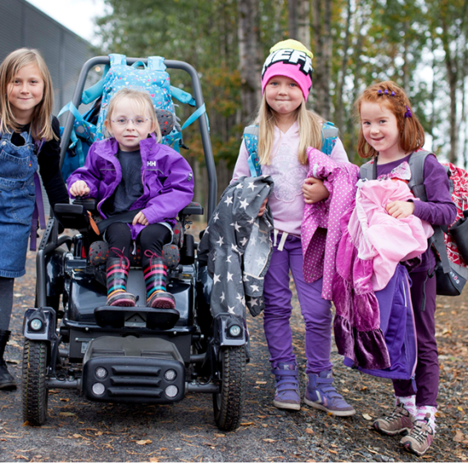
Utedager og turer
  Planlegging i god tid; faste aktivitetsdager, leirskole og lignende
  Vurdere bruk av hjelpemidler og hvordan de skal fraktes med
  Gå hele veien eller kjøre deler av veien?

Slide 20
Behov for hjelpemidler for å komme seg rundt?
  Ute på skoleplassen og på turer
  – sommer og vinter
  Inne i klasserommet, spesialrom og korridorer
  I gymmen
  Hjelpemidlene bør gi mulighet til aktivitet og lek med medelever

Slide 21
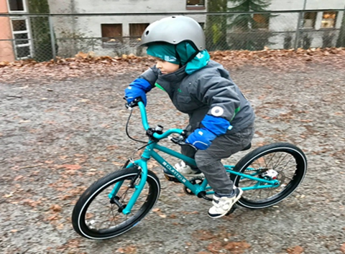
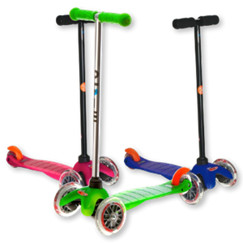
Sykkel?
I gata hjemme, på skoleplassen og på turer
Ved korte armer og ben kan det være utfordrende å finne sykkel med gode dimensjoner

Slide 22
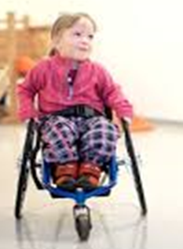
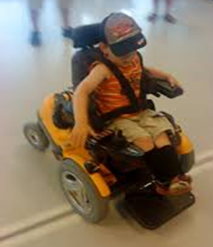
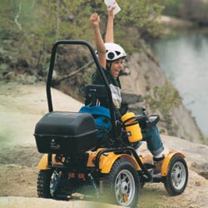
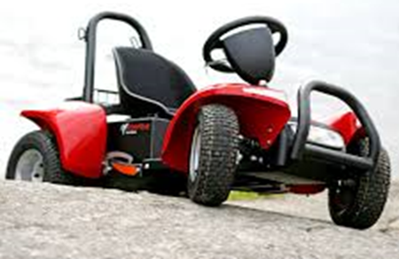
Rullestoler – til ulikt bruk
  Lett manuell inne-rullestol
  Elektriske rullestol(er)
  - kombinert inne/ute stol og/eller ren utestol?

Slide 23
Aktivitetshjelpemidler – fra NAV
Aktivitetshjelpemidler er hjelpemidler som er spesielt utviklet for at personer med nedsatt funksjonsevne skal kunne delta i fysisk aktivitet. Det kan gis stønad til å bedrive aktivitet alene eller sammen med andre.
Det gis stønad til spesiallaget utstyr og spesialtilpasninger. Det gis ikke stønad til hobbyaktiviteter, vanlig sportsutstyr eller konkurranseutstyr.
For personer under 26 år dekker NAV utgiftene til aktivitetshjelpemiddelet. Personer over 26 år må betale en egenandel.
Film om aktivitetshjelpemidler (se TRS nettsider): https://www.youtube.com/watch?v=tbWf8VI8ekg&feature=youtu.be

Slide 24
Lovverk om hjelpemidler
Folketrygdloven § 10.5-7
  ”Hjelpemidler til bedring av funksjonsevnen i dagliglivet” (inkl skole). Nødvendige og hensiktsmessige.
  ”Hjelpemidler til trening, stimulering og aktivisering” (aktivitetshjelpemidler)
  ”Ortopediske hjelpemidler”
«Stønad til småhjelpemidler» - ca 2000,- (gjelder for 4 år)
Hjelpemidler søkes og lånes ut fra fylkets Hjelpemiddelsentral
Individuelle hjelpemidler til bruk i skolen kan tas med ved overgang til ny skole
Fastmontert utstyr og pedagogisk utstyr må finansieres over skolens budsjett

Slide 25
Hjelpemidler
  Færrest mulig hjelpemidler, men de rette.
  Hjelpemidler skal fungere godt
  Prøv vanlig utstyr først
  Hjelpemidlene skal fungere i dag, ikke være til ”å vokse i”
  Skreddersøm / spesialtilpassing er ofte nødvendig

Slide 26
Samarbeidspartnere
Kommunens ergoterapeut og/eller fysioterapeut er viktig samarbeidspartnere for vurdering av tilpasning av skole og hjemme og utprøving av hjelpemidler
Ortopediske verksteder er viktige samarbeidspartnere for tilpasning av grep på utstyr og skinner/ortoser

Slide 27
Noen aktuelle nettsider
  www.kortvokste.no/ Norsk interesseforening for kortvokste
  www.norskmheforening.no Norsk MO-forening
  www.marfan.no Marfanforeningen
  Se også foreningenes facebook-sider.
Rettigheter, familier med barn med funksjonsnedsettelser
  www.familienettet.no/A-ha-barn-med-funksjonsvansker/
Hjelpemiddelfirmaer, småhjelpemidler
www.aqueduck.com/products/handle-extender (til kraner)
  www.ronda.no (y-formet blyant og spesialsakser)
  www.adl.no (spesialsakser)
  www.lekolar.no (grep på blyant)
  www.amajo.no (Lilltoa, toaletttrinn)
  http://www.hepro.no (Svan balans, toaletttrinn)
  www.funksjonsutstyr.no/aquaclean-toaletter (Spyl-føn toalett)
  https://www.geberit-aquaclean.no (Spyl-føn toalett)
NAV
www.hjelpemiddeldatabasen.no/ https://www.nav.no/no/Person/Hjelpemidler/Hva+har+du+vansker+med

Slide 28
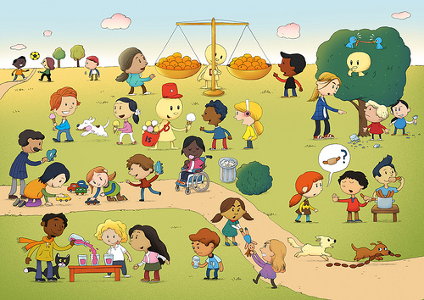
Lykke til med skolestarten!
Vi på TRS er gjerne diskusjonspartnere med dere og
kommunens og skolens fagpersoner

